Slide 1
Iskustva iz zaštite na radu na gradilištu trgovačkog centra
Dražan Lukavac, struč. spec. ing. el.
Zanos d.o.o., Zagreb

Slide 2
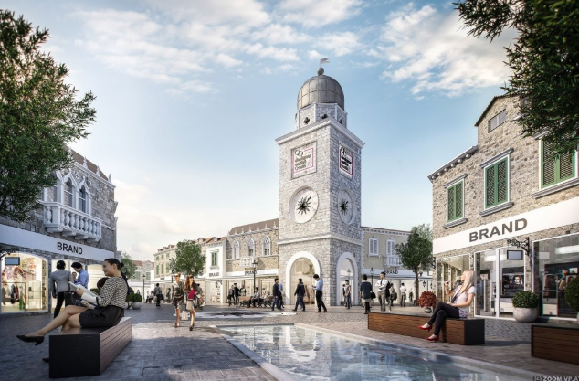
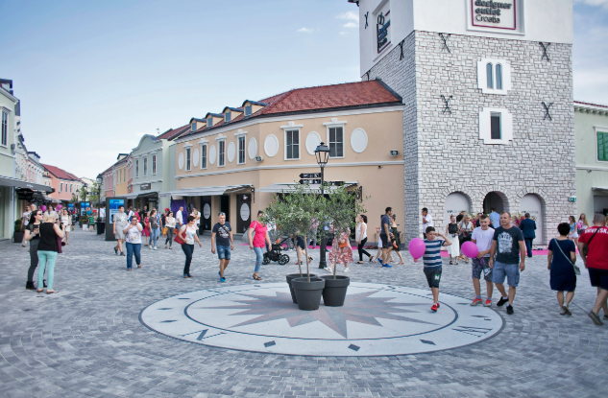
Designer Outlet Croatia
Trgovački centar projektiran je kao funkcionalna cjelina više građevina međusobno povezanih zajedničkim komunikacijskim i infrastrukturnim sustavom.
Cjelina centra oblikovana je na način da reproducira ambijent karakterističnih ulica i trgova različitih hrvatskih regija (Zagreb i Zagorje, Slavonija, srednja i južna Dalmacija).

Slide 3
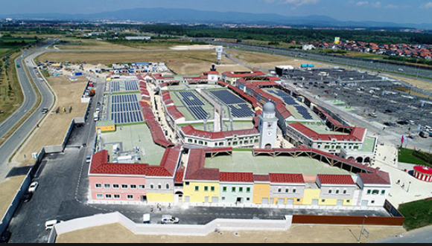
Designer Outlet Croatia
Ukupna bruto građevinska površina je iznosila 20.682,8 m2
Ugovorni iznos s glavnim izvođačem: 22.766.257,62 €
Razdoblje izgradnje 1.5.2017.-21.6.2018.
Broj napravljenih iskaznica za radnike koji su sudjelovali u izgradnji: 2285
Najveći broj radnika na gradilištu u jednom danu: 425

Slide 4
Designer Outlet Croatia
Investitor je imao svoje zahtjeve što se tiče koordinatora za zaštitu na radu u fazi izvođenja radova i sigurnosnih procedura i pravila na osnovi „Group risk manuala“ odnosno internih smjernica sigurnosti i zaštite.
Popis poslova koji se zahtijevao od koordinatora II na ovom gradilištu bio je:
Provođenje plana izvođenja radova
Vođenje tjednih koordinacijskih sastanaka ZNR
Sudjelovanje u tjednim gradilišnim koordinacijskim sastancima
Pisanje dnevnih izvještaja o nesukladnostima s propisima ZNR
Pisanje dnevnih izvještaja o broju radnika i strojeva na gradilištu
Pisanje mjesečnih izvještaja ZNR
Vođenje evidencije i pohranjivanje o radnim satima provedenim na gradilištu na mjesečnoj bazi
Pregled i kontrola dokumentacije ZNR za sve zaposlene na gradlištu
Odobravanje i davanje naloga za ulazak na gradilište radnika s urednom dokumentacijom

Slide 5
Odobravanje ulazaka strojeva na gradilište
Primanje najava i odobravanje ulazaka na gradilište posjetitelja
Koordinacija i vođenje zaštitarske službe na gradilištu
Alkotestiranje radnika zaposlenih na gradilištu
Izrada i provođenje pregleda Powerpoint prezentacije o pravilima gradilišta za ulazak svih radnika i posjetitelja
Usmeno i pismeno upozoravanje izvođača radova na nedostatke u provođenju mjera ZNR
Zabranjivanje izvođenja radova pojedincima koji ne poštuju pravila ZNR
Uklanjanje i zapljena određenih sredstava rada koja nisu u skladu s pravilima ZNR
Kažnjavanje i pisanje izvještaja o nepoštovanju pravila ZNR pojedinih radnika
Sudjelovanje u provedbi zabrane ulaska radnika i vozila koji su napravili određene prekršaje
Ažuriranje plana izvođenja radova
Sudjelovanje i provođenje određenih poslova u procesu organizacije gradilišta
Kontrola i sudjelovanje u otklanjanju određenih nedostataka na unajmljenoj opremi i objektima za Investitora na gradilištu

Slide 6
Raspololoživost i obilazak gradilišta s inspektorima ZNR
Prijava inspekcijskom tijelu težih ozljeda na radu
Izvještavanje o težim i lakšim ozljedama na radu i provođenje mjera da se ne ponove
Izdavanje dozvola i kontrola provođenja vrućih radova
Prikupljanje dnevnih izvještaja od službe sigurnosti, uključivanje istih u dnevne izvještaje prema investitoru (ako je ozbiljan prekršaj)
Sudjelovanje u pripremi dokumentacije i samom tehničkom pregledu iz aspekta zaštite na radu
Provođenje organizacijskih mjera u razmještaju vatrogasnih aparata, naljepnica i piktogamskih svjetiljki prema internim standardima investitora.

Slide 7
Investitor je u dogovoru s koordinatorom II izradio proceduru o provođenju kažnjavanja izvođača za nepoštovanje pravila i ugrožavanje sigurnosti na gradilištu.
Procedura o pravilima gradilišta je sastavni dio ugovora između glavnog izvođača i investitora.
Svi izvođači i njihovi radnici prilikom nepoštovanja mjera sigurnosti na gradilištu i pravila gradilišta:
prvi put - pismena opomena (kroz dnevni izvještaj)
drugi put - jedan dan zabrane rada i novčanu kaznu (zabrana rada radniku ili radnicima, novčana kazna izvođaču)
treći put - trajno udaljenje radnika ili više njih s gradilišta i novčanu kaznu izvođaču.
Procedura na ovaj način definirana vrijedi kada isti izvođač ili radnik ponavlja isti prekršaj više puta.
Obavijest o nepoštivanju pravila gradilišta od strane investitora prema glavnome izvođaču dostavlja se u roku od 24h, da bi izvođači ili radnici bili

Slide 8
Nepoštovanje mjera sigurnosti i pravila na gradilištu koje je propisao investitor:
Nenošenje ID kartice
Korištenje tuđe ID kartice za ulazak na gradilište
Pušenje na nedopuštenim mjestima na gradilištu
Konzumiranje alkohola na gradilištu
Rad pod utjecajem alkohola na gradilištu
Nenošenje zaštitne opreme
Vrući radovi bez dozvole ili nepoštovanje zahtjeva iz dozvole
Korištenje oštećenih i nesigurnih ljestvi
Korištenje nekompletnih skela i radnih platformi bez sigurnosnog pojasa
Nekorištenje sigurnosnog pojasa prilikom rada na neosiguranoj visini
Kretanje u ograđenim prostorima (barikade, označavajuća traka)

Slide 9
Nepoštovanje mjera sigurnosti i pravila na gradilištu koje je propisao investitor:
Korištenje oštećenog alata i opreme za rad
Stajanje ispod tereta prilikom procesa podizanja
Nečišćenje svojeg radnog mjesta
Bacanje alata i opreme za rad sa visine
Korištenje oštećenih el. kabela, el. kabeli u vodi ili nezaštićeni na putevima
Otvori i rupe neograđene i neoznačene
Nepristojno i bahato ponašanje prema predstavnicima investitora ili nadzora
Neovlašten ulazak na gradilište
Korištenje mobilnog telefona za vrijeme rukovanja strojem ili vozilom
Uriniranje ili obavljanje velike nužde po gradilištu mimo toaleta
Slični prekršaji kojima se ugrožava sigurnost.

Slide 10
REDNI BROJ | DATUM | BROJ IZVJEŠTAJA | OPIS PREKRŠAJA | IZVOĐAČ | IZNOS KAZNE | VALUTA
1 | Utorak, 09.01.2018 | 77-2018-01-09 | RAD NA NEOSIGURANOJ VISINI BEZ ZAŠTITNOG POJASA | XXX | 50,00 | EURO
2 | Utorak, 09.01.2018 | 78-2018-01-09 | RAD NA NEOSIGURANOJ VISINI BEZ ZAŠTITNOG POJASA | XXX | 350,00 | EURO
3 | Četvrtak, 11.01.2018 | 79-2018-01-11 | RAD NA NEOSIGURANOJ VISINI BEZ ZAŠTITNOG POJASA | XXX | 50,00 | EURO
4 | Četvrtak, 11.01.2018 | 80-2018-01-11 | RAD NA NEOSIGURANOJ VISINI BEZ ZAŠTITNOG POJASA | XXX | 50,00 | EURO
5 | Četvrtak, 11.01.2018 | 81-2018-01-11 | RAD NA NEOSIGURANOJ VISINI BEZ ZAŠTITNOG POJASA | XXX | 50,00 | EURO
6 | Četvrtak, 11.01.2018 | 82-2018-01-11 | RAD BEZ STRUČNOG OSPOSOBLJAVANJA ZA PODIZNU PLATFORMU I NEKORIŠTENJE ZAŠTITNOG POJASA | XXX | 50,00 | EURO
7 | Petak, 12.01.2018 | 83-2018-01-12 | KRETANJE BEZ ZAŠTITNOG POJASA | XXX | 50,00 | EURO
8 | Petak, 12.01.2018 | 84-2018-01-12 | KRETANJE BEZ ZAŠTITNOG POJASA | XXX | 50,00 | EURO
9 | Petak, 12.01.2018 | 85-2018-01-12 | KRETANJE BEZ ZAŠTITNOG POJASA I PUŠENJE | XXX | 150,00 | EURO
10 | Ponedjeljak, 15.01.2018 | 86-2018-01-15 | KRETANJE BEZ ZAŠTITNOG POJASA | XXX | 50,00 | EURO

Slide 12
Prednosti kod obavljanja posla kod investitora koji ima definirane interne sigurnosne procedure:
U svakom trenutku moglo se znati koji radnici su trenutno na gradilištu zbog korištenja ID kartica
Postojala je mogućnost printanja imena osoba koje su na gradilištu u slučaju evakuacije
S formiranom bazom podataka bilo je moguće kontrolirati kojem radniku kada ističe liječnički pregled te upozoriti izvođače
Bilo je moguće iz baze podataka provjeriti koja ograničenja imaju radnici
Na gradilištu je postojao sustav videonadzora po cijelom perimetru ograde te nije bilo moguće neovlašteno ući na gradilište
Uvođenjem kažnjavanja izvođača smanjio se broj prekršaja na gradilištu
Izvještaji koordinatora nisu bili samo prazna slova na papiru, već su ih izvođači u velikom broju otklanjali želeći izbjeći penale
Koordinatoru je dana mogućnost trenutnog zaustavljanja radova u slučaju nepoštovanja mjera. ZNR

Slide 13
Nedostaci i problematika gradilišta:
Loše ugovaranje poslova (treba dobiti posao, a onda ćemo vidjeti)
Ulazak u posao s neosiguranim brojem podizvođača i nedostatnim brojem radnika
Loša organizacija izvođača oko rasporeda poslovođa i inženjera
Često se komunikacija svodila na razgovor s radnicima jer poslovođa nije bilo u blizini
Nedovoljno čišćenje gradilišta odnosno poticanje podizvođača na isto
Nerazumijevanje protokola i pravila gradilišta (zahtjevi da se uđe na gradilište bez upoznavanja s pravilima istih)
Konstantni problem sa čišćenjem pristupne ceste zbog izlazaka kamiona
Nedovoljan broj radnika koji će čistiti i postavljati ograde oko opasnih područja

Slide 14
Nedostaci i problematika gradilišta:
Nenajavljivanje posjetitelja i osiguranje potrebnih osobnih zaštitnih sredstava
Problemi s konzumiranjem alkohola na gradilištu unatoč alkotestiranjima. Pod utjecajem alkohola je uhvaćeno 15-ak radnika tijekom cijele gradnje
Nepoštovanje pravila zabrane pušenja na gradilištu
Stranci na gradilištu i nepoznavanje hrvatskog jezika (1 do 2 radnika iz grupe površno znaju jezik)
Problemi s ispravnim postavljanjem skela i popunjavanjem kontrolnih listova (listovi su se popunjavali i postavljali samo zato jer je to koordinator zahtijevao, a da pravi pregled nije ni napravljen, nepostavljanje rubnih zaštita na podu skela iako su u kontrolnom listu navedene da su postavljene)
Nepoštovanje radnog prostora strojeva (radnici često ulaze u radni djelokrug strojeva posebno u iskopima)
Boce pod tlakom ne osiguravaju se vezanjem (u jednoj situaciji je boca s propan-butanom ostavljena da plin curi zbog lakšeg transporta)
Ljestve (nedovoljno visoke posebno kada se ulazi u iskope, izvode se radovi s istih, koriste se drvene ljestve itd.).

Slide 15
HVALA

